Slide 1
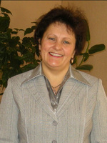
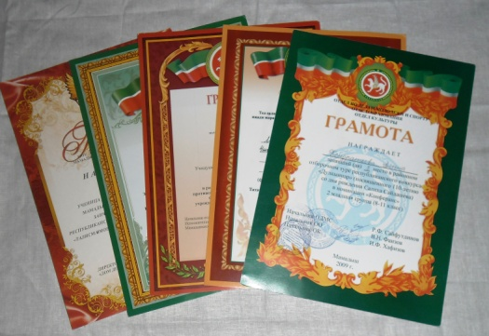
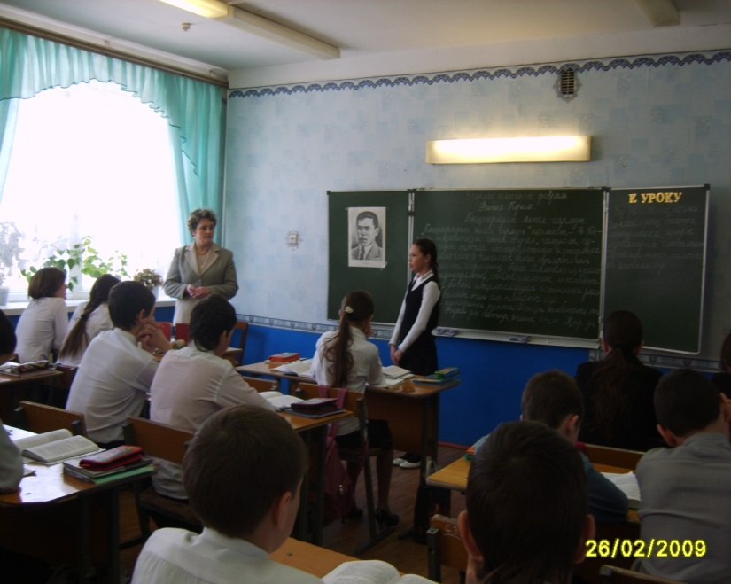
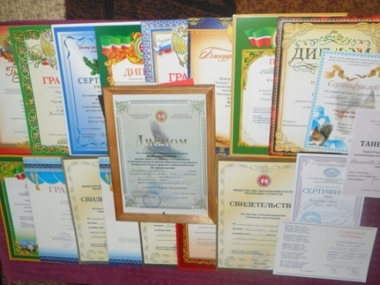
Шакирҗанова Диләрә Фазылҗан кызы.
Белемем - югары, Яр Чаллы дәүләт педагогия институты, татар теле филологиясе, 2005 ел.
Вазифам - татар теле һәм әдәбияты укытучысы.
Белгечлегем буенча 15ел эшлим.
Квалификация категориям-беренче.
Методик темам: Татар теле һәм әдәбияты дәресләрендә әхлак тәрбиясе

Slide 2
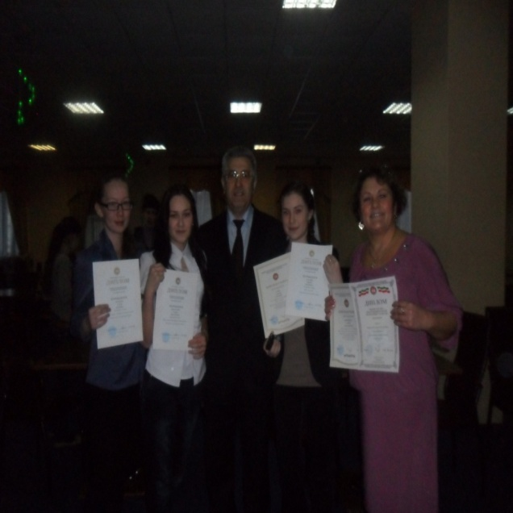
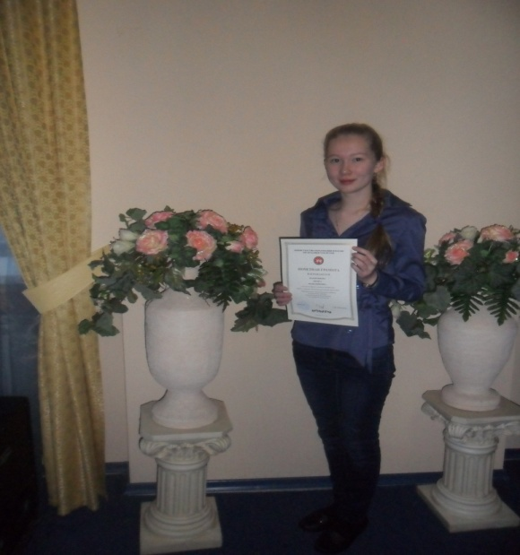
Фән буенча үткәрелгән олимпиада нәтиҗәләребез
№ | Уку елы | Укучыларның исем фамилиясе | Фән | Урын
1 | 2011-2012 | Димиева Зилә | татар теле | 1
2 | 2011-2012 | Сонгатуллина Алинә | татар теле | 2
3 | 2011-2012 | Фатыхова Гүзәл | татар теле | 1
4 | 2011-2012 | Фатыйхова Гүзәл | әдәбият | 1
5 | 2012-2013 | Гильмуллина Гөлинә | татар теле | 1
6 | 2012-2013 | Сонгатуллина Алинә | татар теле | 2
7 | 2012-2013 | Гильмуллина Гөлинә | әдәбият | 1
8 | 2012-2013 | Фатыхова Гүзәл | әдәбият | 1
9 | 2012-2013 | Кондратьева Алинә | әдәбият | 2
10 | 2012-2013 | Фатыхова Гүзәл | татар теле | 1

Slide 3
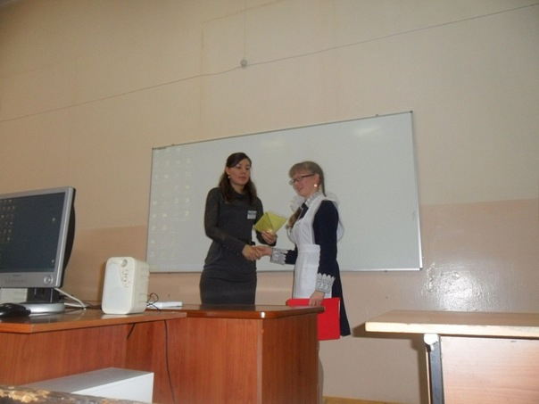
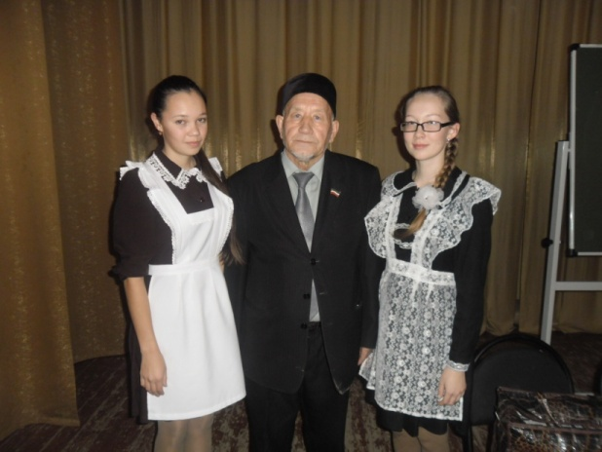
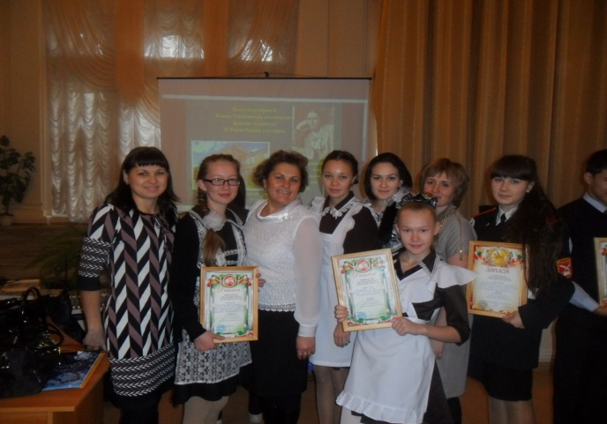
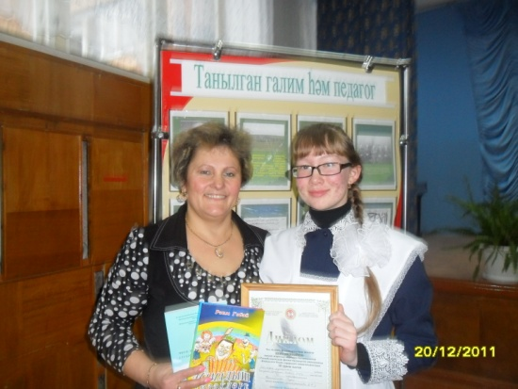
Фәнни-гамәли конференцияләрдә чыгышларыбыз
Бөтенрәсәй фәнни-гамәли конференциясе
Кояш Тимбикова исемендәге республикакүләм фәнни тикшерү укуларында
“Хужа Бәдигыйнең иҗади мирасын өйрәнү”фәнни тикшеренү укуларында.

